Slide 1

Progettazione ed implementazione di algoritmi di Formation Control per reti di agenti mobili
UNIVERSITÀ DEGLI STUDI DI TORINO
Dipartimento di informatica
Corso di laurea triennale in informatica
Primo Relatore: Gianluca Torta
Secondo Relatore: Giorgio Audrito
Correlatore: Daniele Bortoluzzi
Candidato: Daniela Magrì

Slide 2
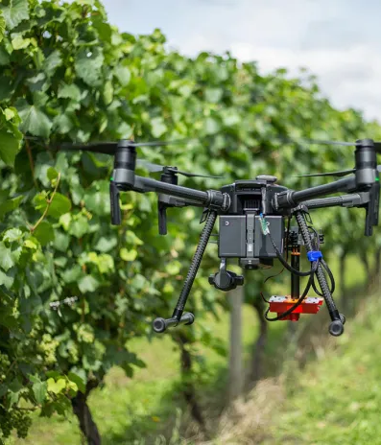
Indice
Progetto e strumenti per la ricerca:
Navigazione automa di UV in scenari agricoli;
Schemi cooperativi UV;
Framework FCPP.
Algoritmi di Formation Control proposti:
Circular Forces;
Circular Position;
Analisi:
Analisi comparativa;
Considerazioni.

Slide 3
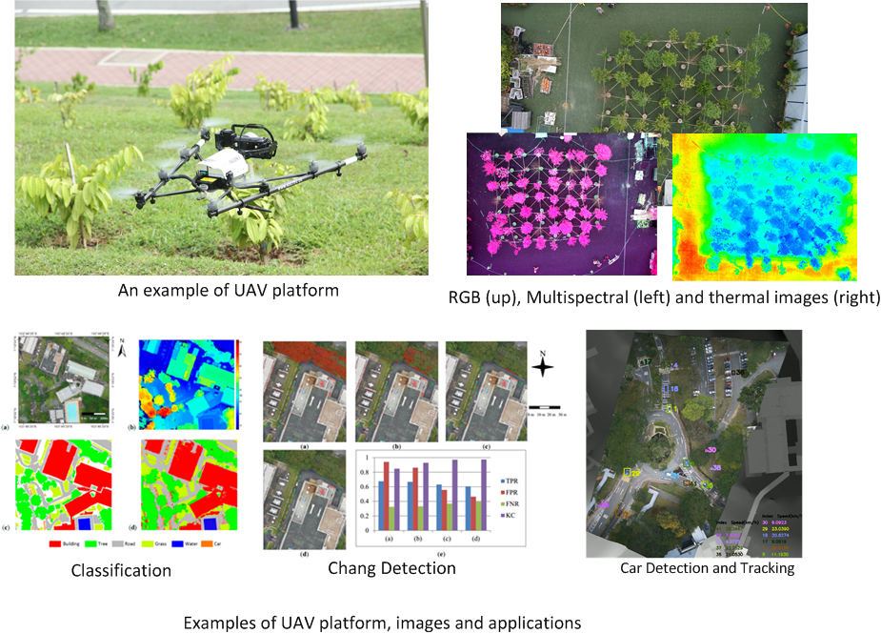
Navigazione automa di UV in scenari agricoli
L’ AGRICOLTURA 4.0 comprende un insieme di tecnologie che integrano: sensori, sistemi informativi avanzati, macchinari sofisticati e una gestione basata su dati.
Questi strumenti migliorano l'esecuzione di varie attività in campo, promuovendo la cooperazione tra Unmanned Vehicles non pilotati per operazioni precise e tempestive.

Slide 4
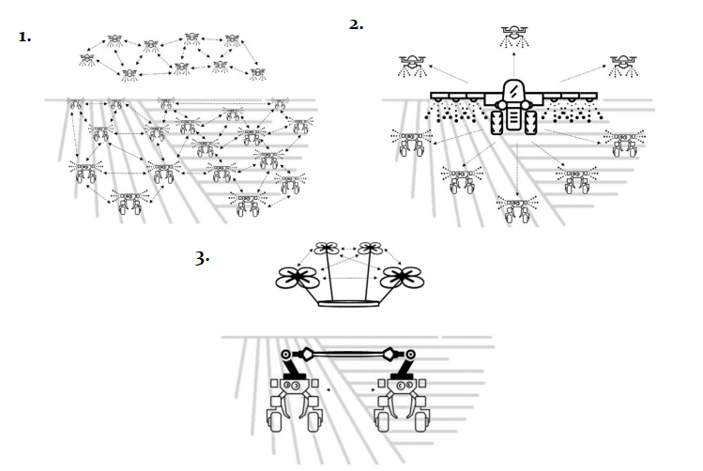
Schemi cooperativi UV
I sistemi UV autonomi e collaborativi possono essere categorizzati in base all’architettura utilizzata e il livello di interazione implementato.
Livelli di interazione:
Multi-Agents System;
Swarm Robots;
Shared-World Approach.
Architetture cooperative:
Peer-to-Peer
Master-Slave
Team Robots

Slide 5
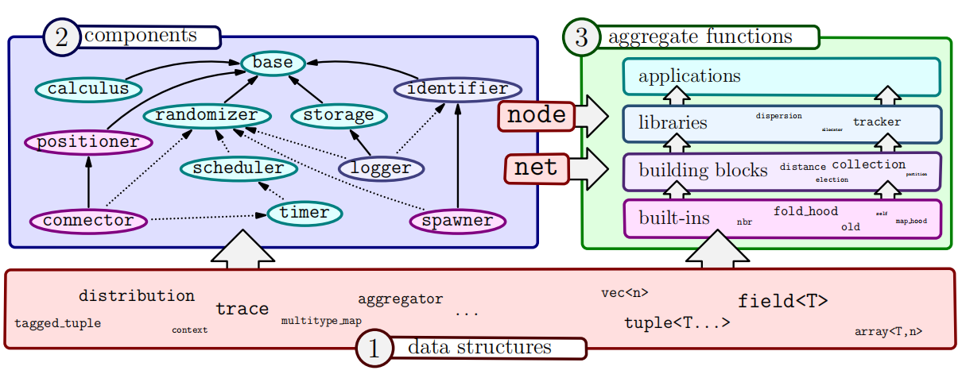
Framework FCPP
Il framework FCPP, sviluppato presso il Dipartimento di Informatica dell’Università degli Studi di Torino, è stato recentemente proposto come una nuova implementazione di Field Calculus ed è stato progettato seguendo un approccio basato su componenti per favorire l’estendibilità in diversi contesti. Utilizzando i template C++, consente ottimizzazioni in fase di compilazione e riduce al minimo l’overhead prestazionale.

Slide 6
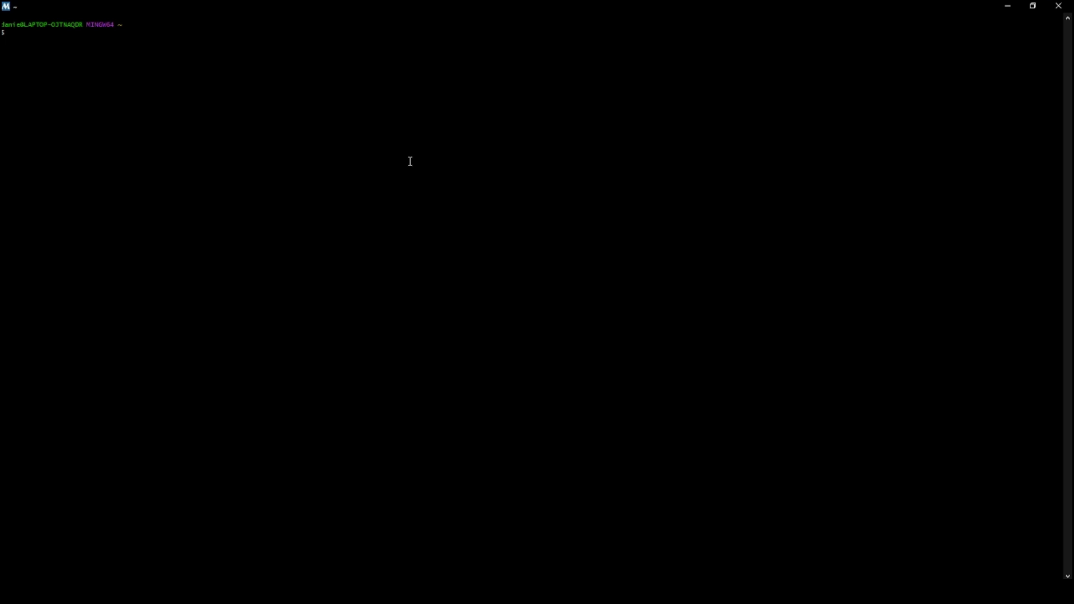
Circular Forces

Slide 7
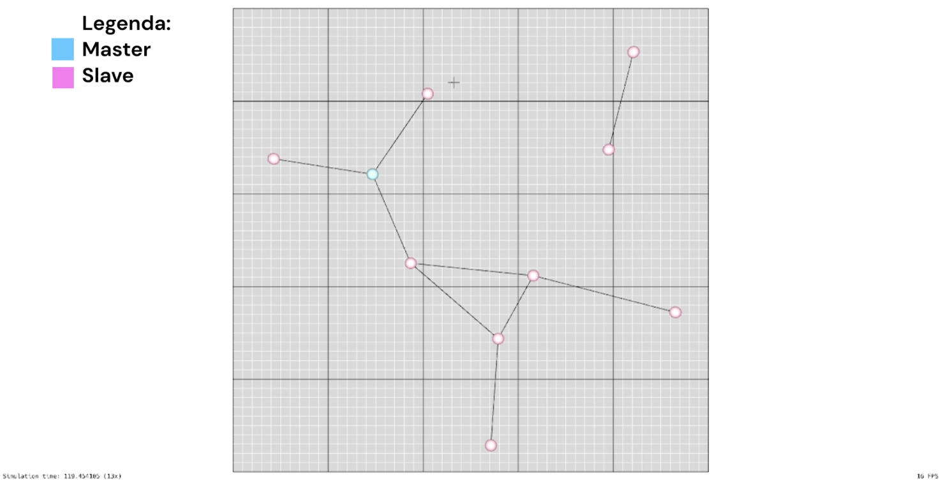
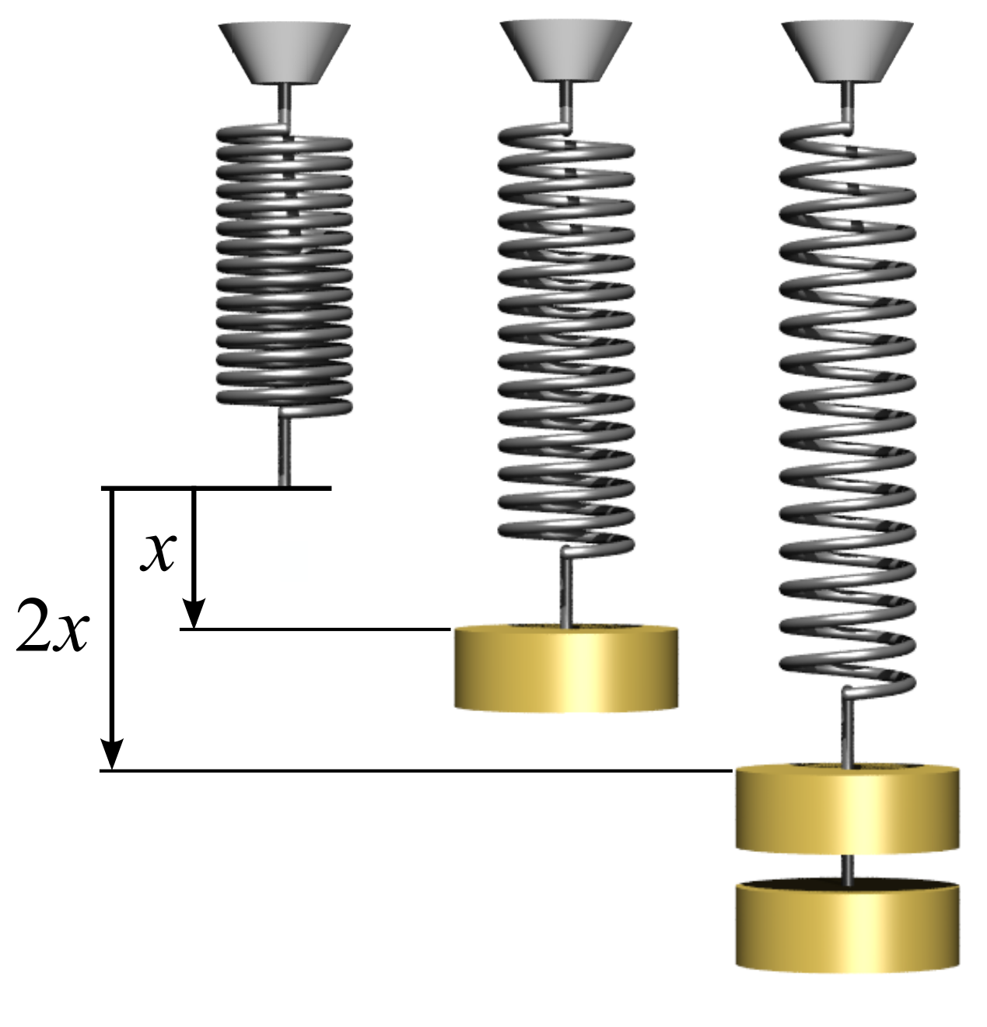
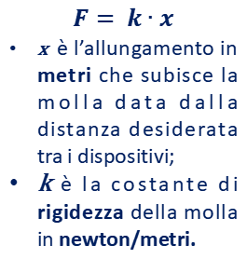
Circular Forces - Meccanismo utilizzato per costruire la circonferenza
La strategia utilizzata prende ispirazione dal concetto dei potenziali artificiali. Essa integra una forza elastica che sfrutta i principi fondamentali della legge di Hooke per gestire simultaneamente il tracking e la prevenzione delle collisioni tra gli agenti.
$$F= k∙x$$
x è l’allungamento in metri che subisce la molla data dalla distanza desiderata tra i dispositivi;
k è la costante di rigidezza della molla in newton/metri.

Slide 8
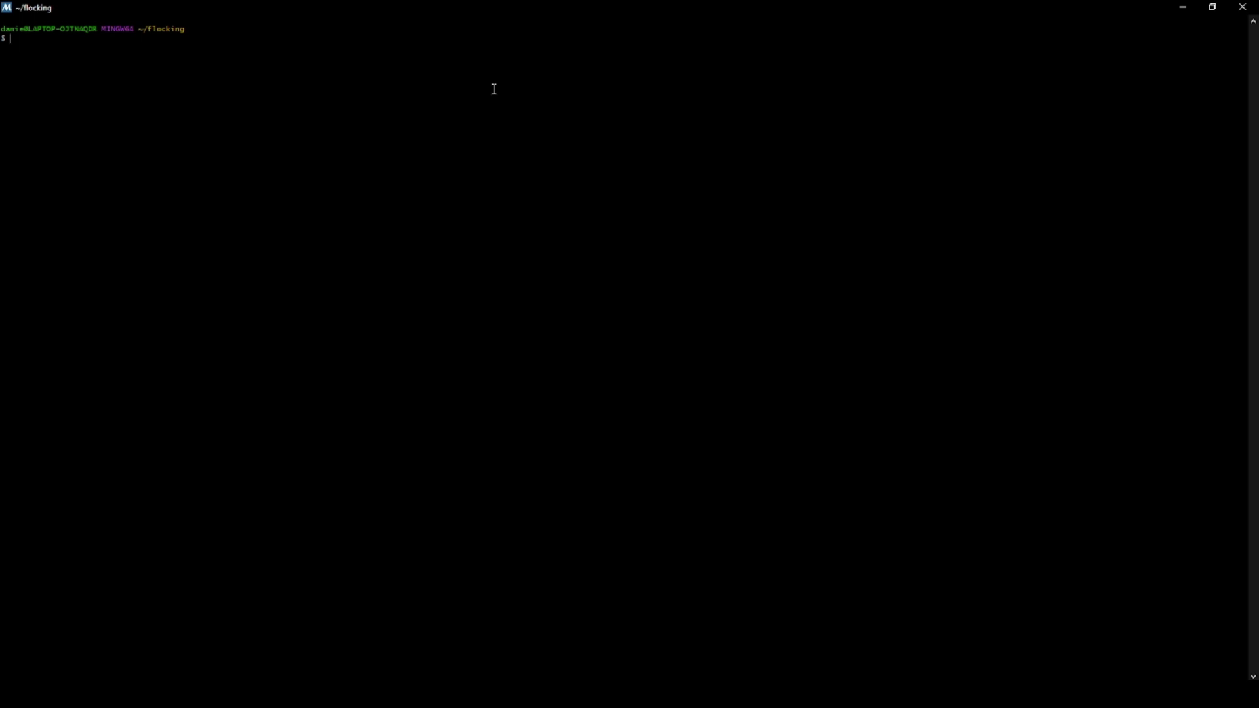
Circular Position

Slide 9
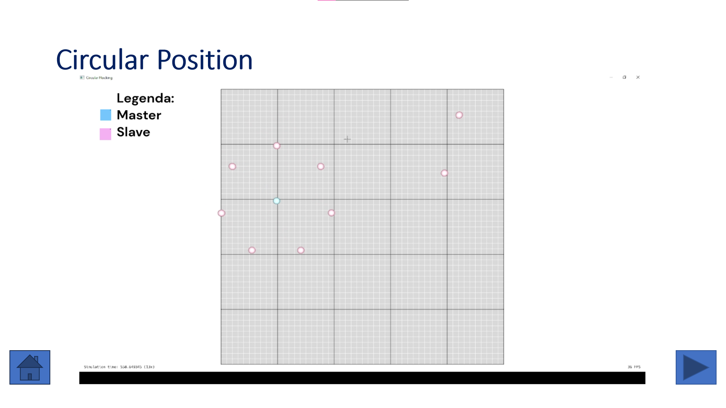
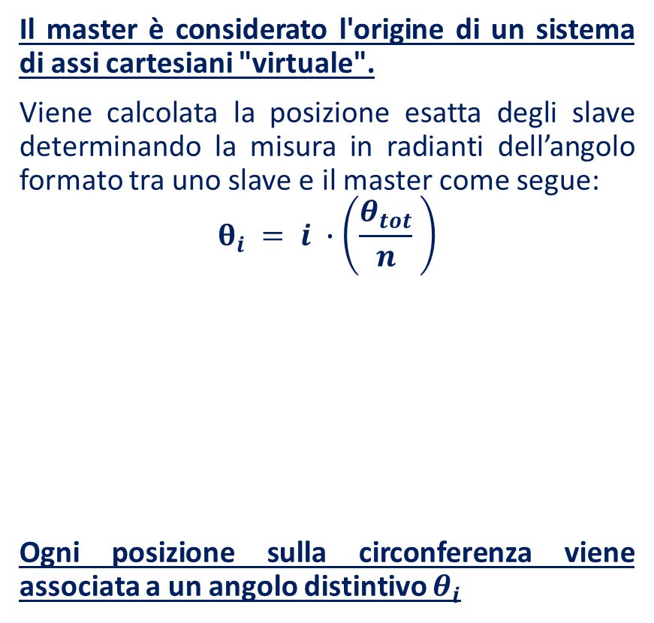
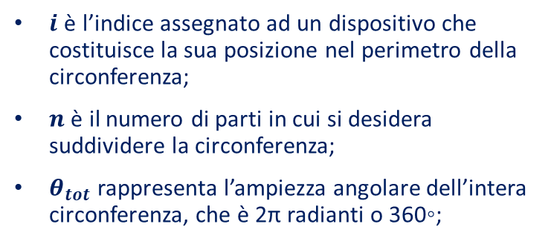
Circular Position - Meccanismo utilizzato per costruire la circonferenza
Il master è considerato l'origine di un sistema di assi cartesiani "virtuale".
Viene calcolata la posizione esatta degli slave determinando la misura in radianti dell’angolo formato tra uno slave e il master come segue:
$$θ_{i} = i ∙\left(\frac{θ_{tot}}{n} \right)$$
Ogni posizione sulla circonferenza viene associata a un angolo distintivo $θ_{i}$
$i$ è l’indice assegnato ad un dispositivo che costituisce la sua posizione nel perimetro della circonferenza;
$n$ è il numero di parti in cui si desidera suddividere la circonferenza;
$θ_{tot}$ rappresenta l’ampiezza angolare dell’intera circonferenza, che è 2π radianti o 360◦;

Slide 10
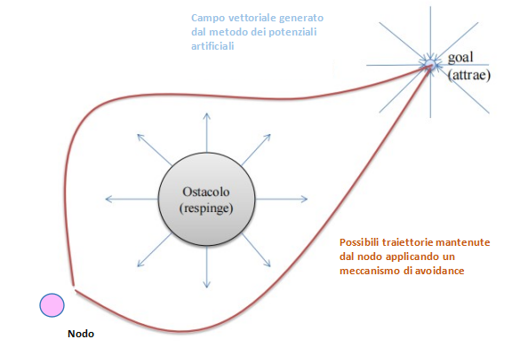
Circular Position - Meccanismo utilizzato per evitare collisioni tra agenti
Il goal (o obiettivo) dello slave è raggiungere la posizione a lui assegnata nel perimetro della circonferenza.
È importante avere un ulteriore sistema per rilevare la presenza di altri agenti nelle vicinanze e generare forze di repulsione che impediscono le collisioni durante il tracking verso il goal identificato.
Viene utilizzato un sistema di Collision Avoidance, considerato come un evoluzione della strategia utilizzata in Circular Forces, poichè viene implementato attraverso l’uso di regioni di attivazione.
Agente
Traiettore generate da un agente applicando il sistema di Collision Avoidance che sfrutta il concetto di potenziale artificiale

Slide 11
Analisi
È stata svolta un’analisi empirica degli algoritmi per valutarne l’efficacia, l’efficienza e il comportamento in diverse situazioni tramite una serie di test sperimentali in cui sono stati variati alcuni parametri di configurazione.
Sono stati svolti i medesimi test per entrambi gli algoritmi, al fine di condurre in un secondo momento un’analisi comparativa.
Nome | Descrizione
Test Nominal | Viene mostrata l’efficienza degli algoritmi in uno scenario standard in cui il dispositivo master si muove più lentamente rispetto ai dispositivi slave e la dimensione del perimetro della circonferenza è adeguata rispetto al numero dei dispositivi slave.
Test Slow Slaves Always Fast Master | Viene mostrata l’adattabilità degli algoritmi nello scenario in cui tutti i dispositivi viaggiano alla stessa velocità.
Test Large Radius | Viene mostrato il comportamento degli algoritmi nello scenario in cui il perimetro della circonferenza è notevolmente esteso e i dispositivi slave si disperdono al suo interno senza, nella maggior parte dei casi, riuscire a comunicare tra loro.
Test Busy Formation | Viene mostrata l’efficacia degli algoritmi nello scenario in cui devono gestire la disposizione di numerosi dispositivi slave all’interno di un perimetro della circonferenza limitato.

Slide 12
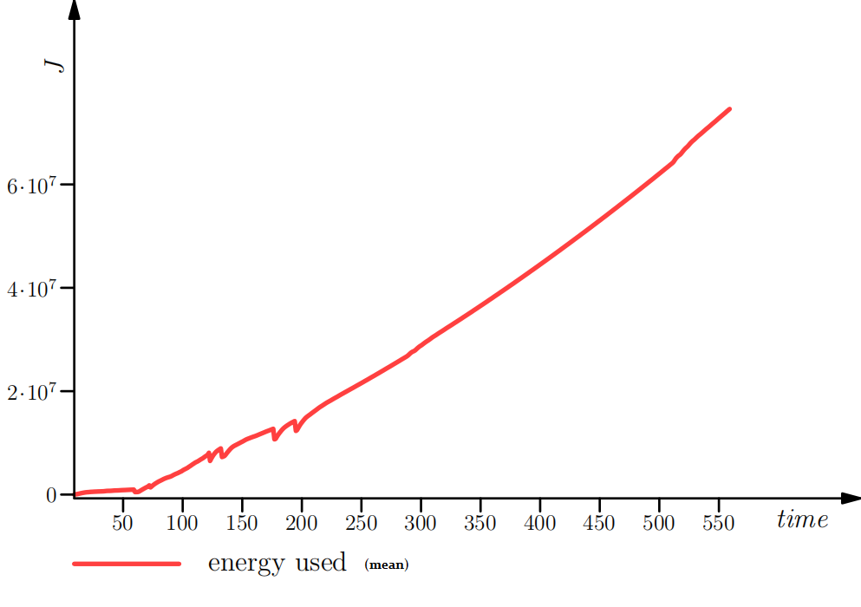
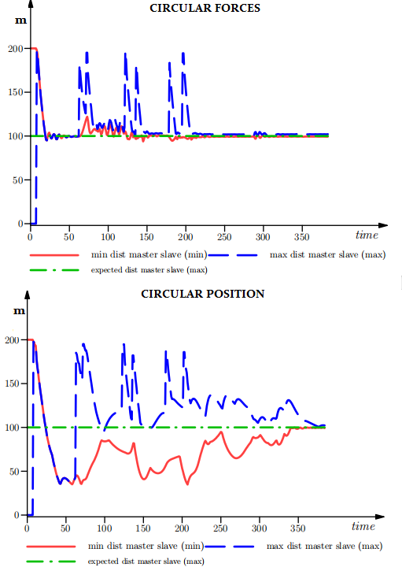
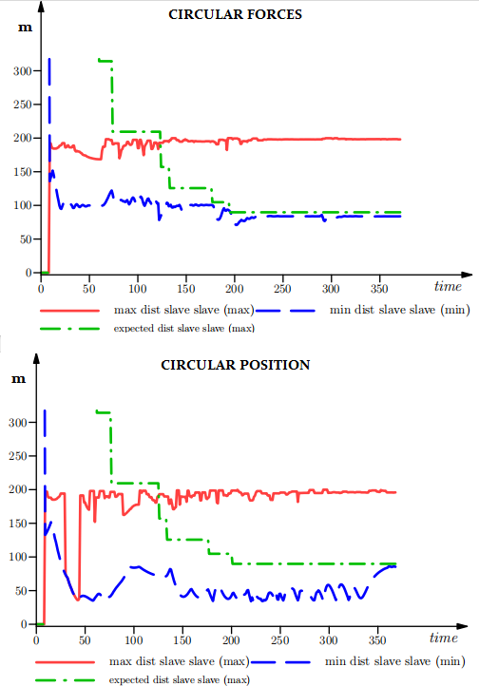
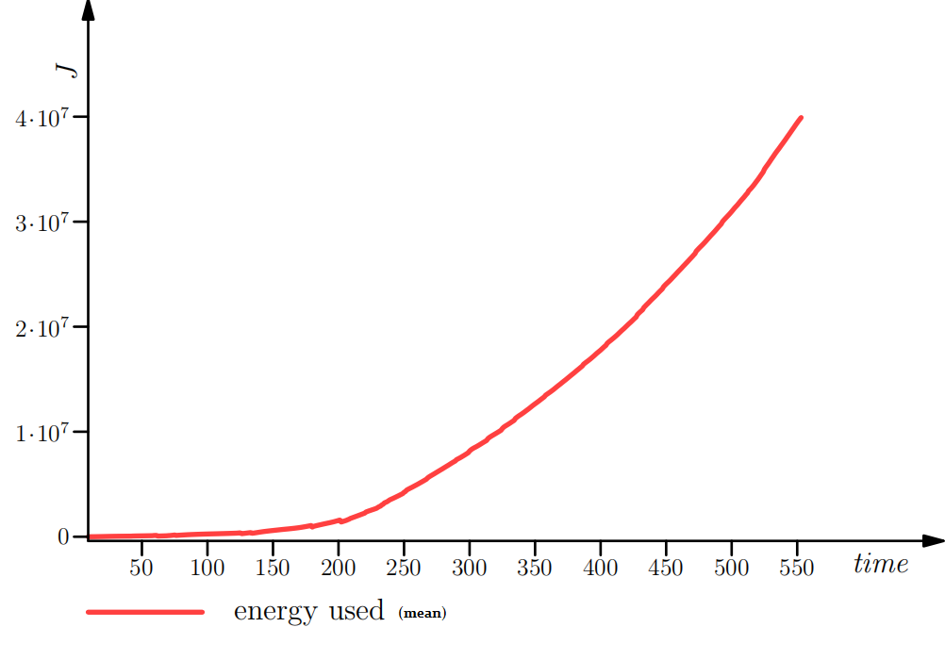
Analisi comparativa – Test Nominal
Consumi energetici dei dispositivi
Valutazione della circonferenza costruita
Distanze master-slave
Distanze slave-slave
Circular Forces
Circular Position

Slide 13



Considerazioni
Circular Forces
Circular Position
Gestione più semplice: richiede l’utilizzo di strumenti meno sofisticati e non presenta vincoli per funzionare correttamente
Precisione della circonferenza costruita discreta
Richiede un consumo energetico maggiore
Converge più velocemente al risultato
Gestione più elaborata: richiede l’utilizzo di strumenti più sofisticati e presenta vincoli per funzionare correttamente
Precisione della circonferenza costruita perfetta
Richiede un consumo energetico minore
Converge più lentamente al risultato

Slide 14
Grazie per l’attenzione.

